Slide 1
История Земли в силуре
Историческая геология (курс лекций)

Slide 2
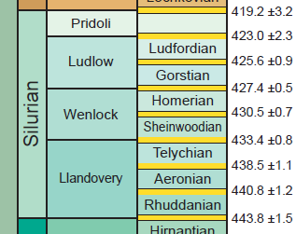
Стратиграфия силура (МСШ)

Slide 3
География силура

Slide 4
Завершение каледонской ТМЭ
Каледонская ТМЭ завершилась образованием эпикалендонских платформ (каледонид). Они представлены:
Грампианской областью (северная половина Скандинавского п-ва, северная и ценральная части Великобритании и Ирландии;
Северо-Гренландской (северная и восточная части Гренландии, п-ов Ньюфаундленд);
Северо-Таймырской (север п-ова Таймыр и о-ва Северная Земля);
Алтае-Саянской (Восточные и Западные Саяны, Кузбасс, Минусинская впадина, Горный Алтай);
Центрально-Казахстанской (Центральный Казахстан);
Наньшанской и Катазиатской (Юго-Восточная Азия).

Slide 5
Современное положение каледонид

Slide 6
Тектонические итоги силура:
1) образование Лавруссии в результате коллизии Лаврентии, Балтии и Авалонии;
2) закрытие океана Япетус;
3) образование каледонид, входящих в состав фундамента в Европе, Северной Америке и Азии.

Slide 7
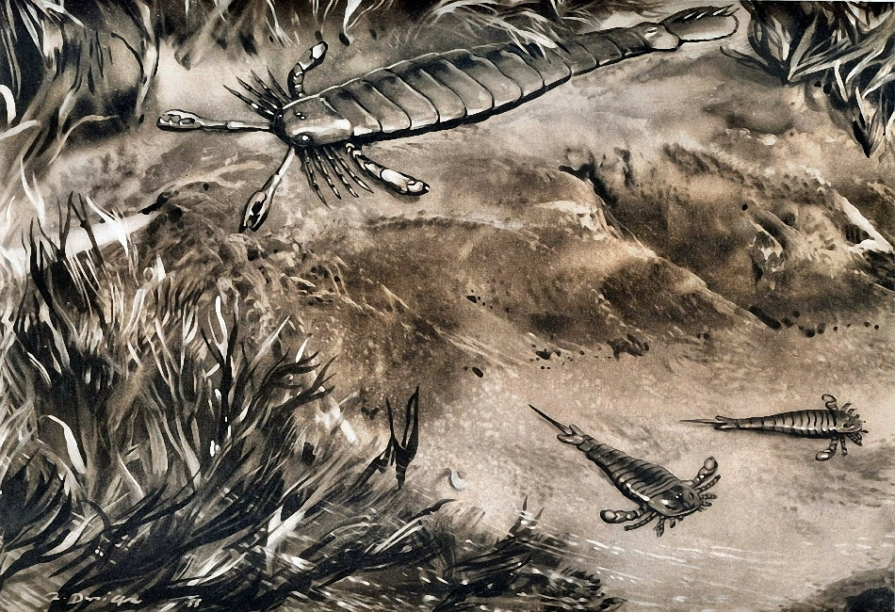
Биота силура

